Slide 1




Диференцираната класна стая
ЕЛКА СТАВРЕВА, ДЕСИСЛАВА ПЕТКОВА
Уебинари на Издателство „Просвета“,
21 – 22 февруари 2026 г.

Slide 2

Напишете в чата една дума, с която свързвате идеята за диференцираната класна стая.

Slide 3

Традиционният модел
Notes:
Слайд 2
🩶 1. Проблеми на традиционното преподаване

Slide 4
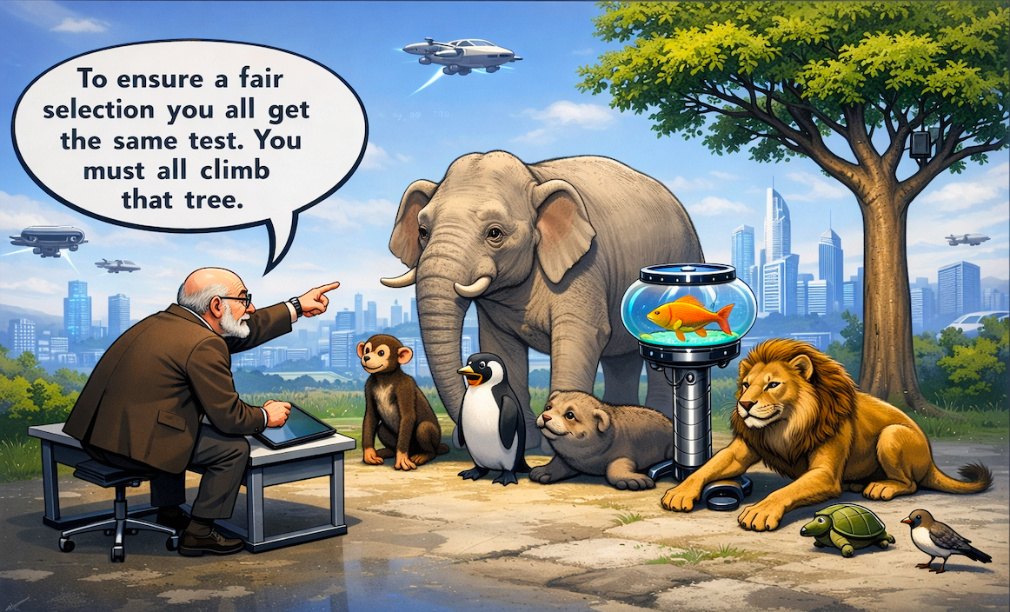
Всички учат еднакво?

Slide 5

Различията са норма
Notes:
Диференцираното обучение като начин за решаването им

Slide 6

Какво е диференцираното обучение?

Slide 7

Ключови принципи на диференцираното обучение

Slide 8

Принцип 1:
Фокусът е върху същественото.

Slide 9
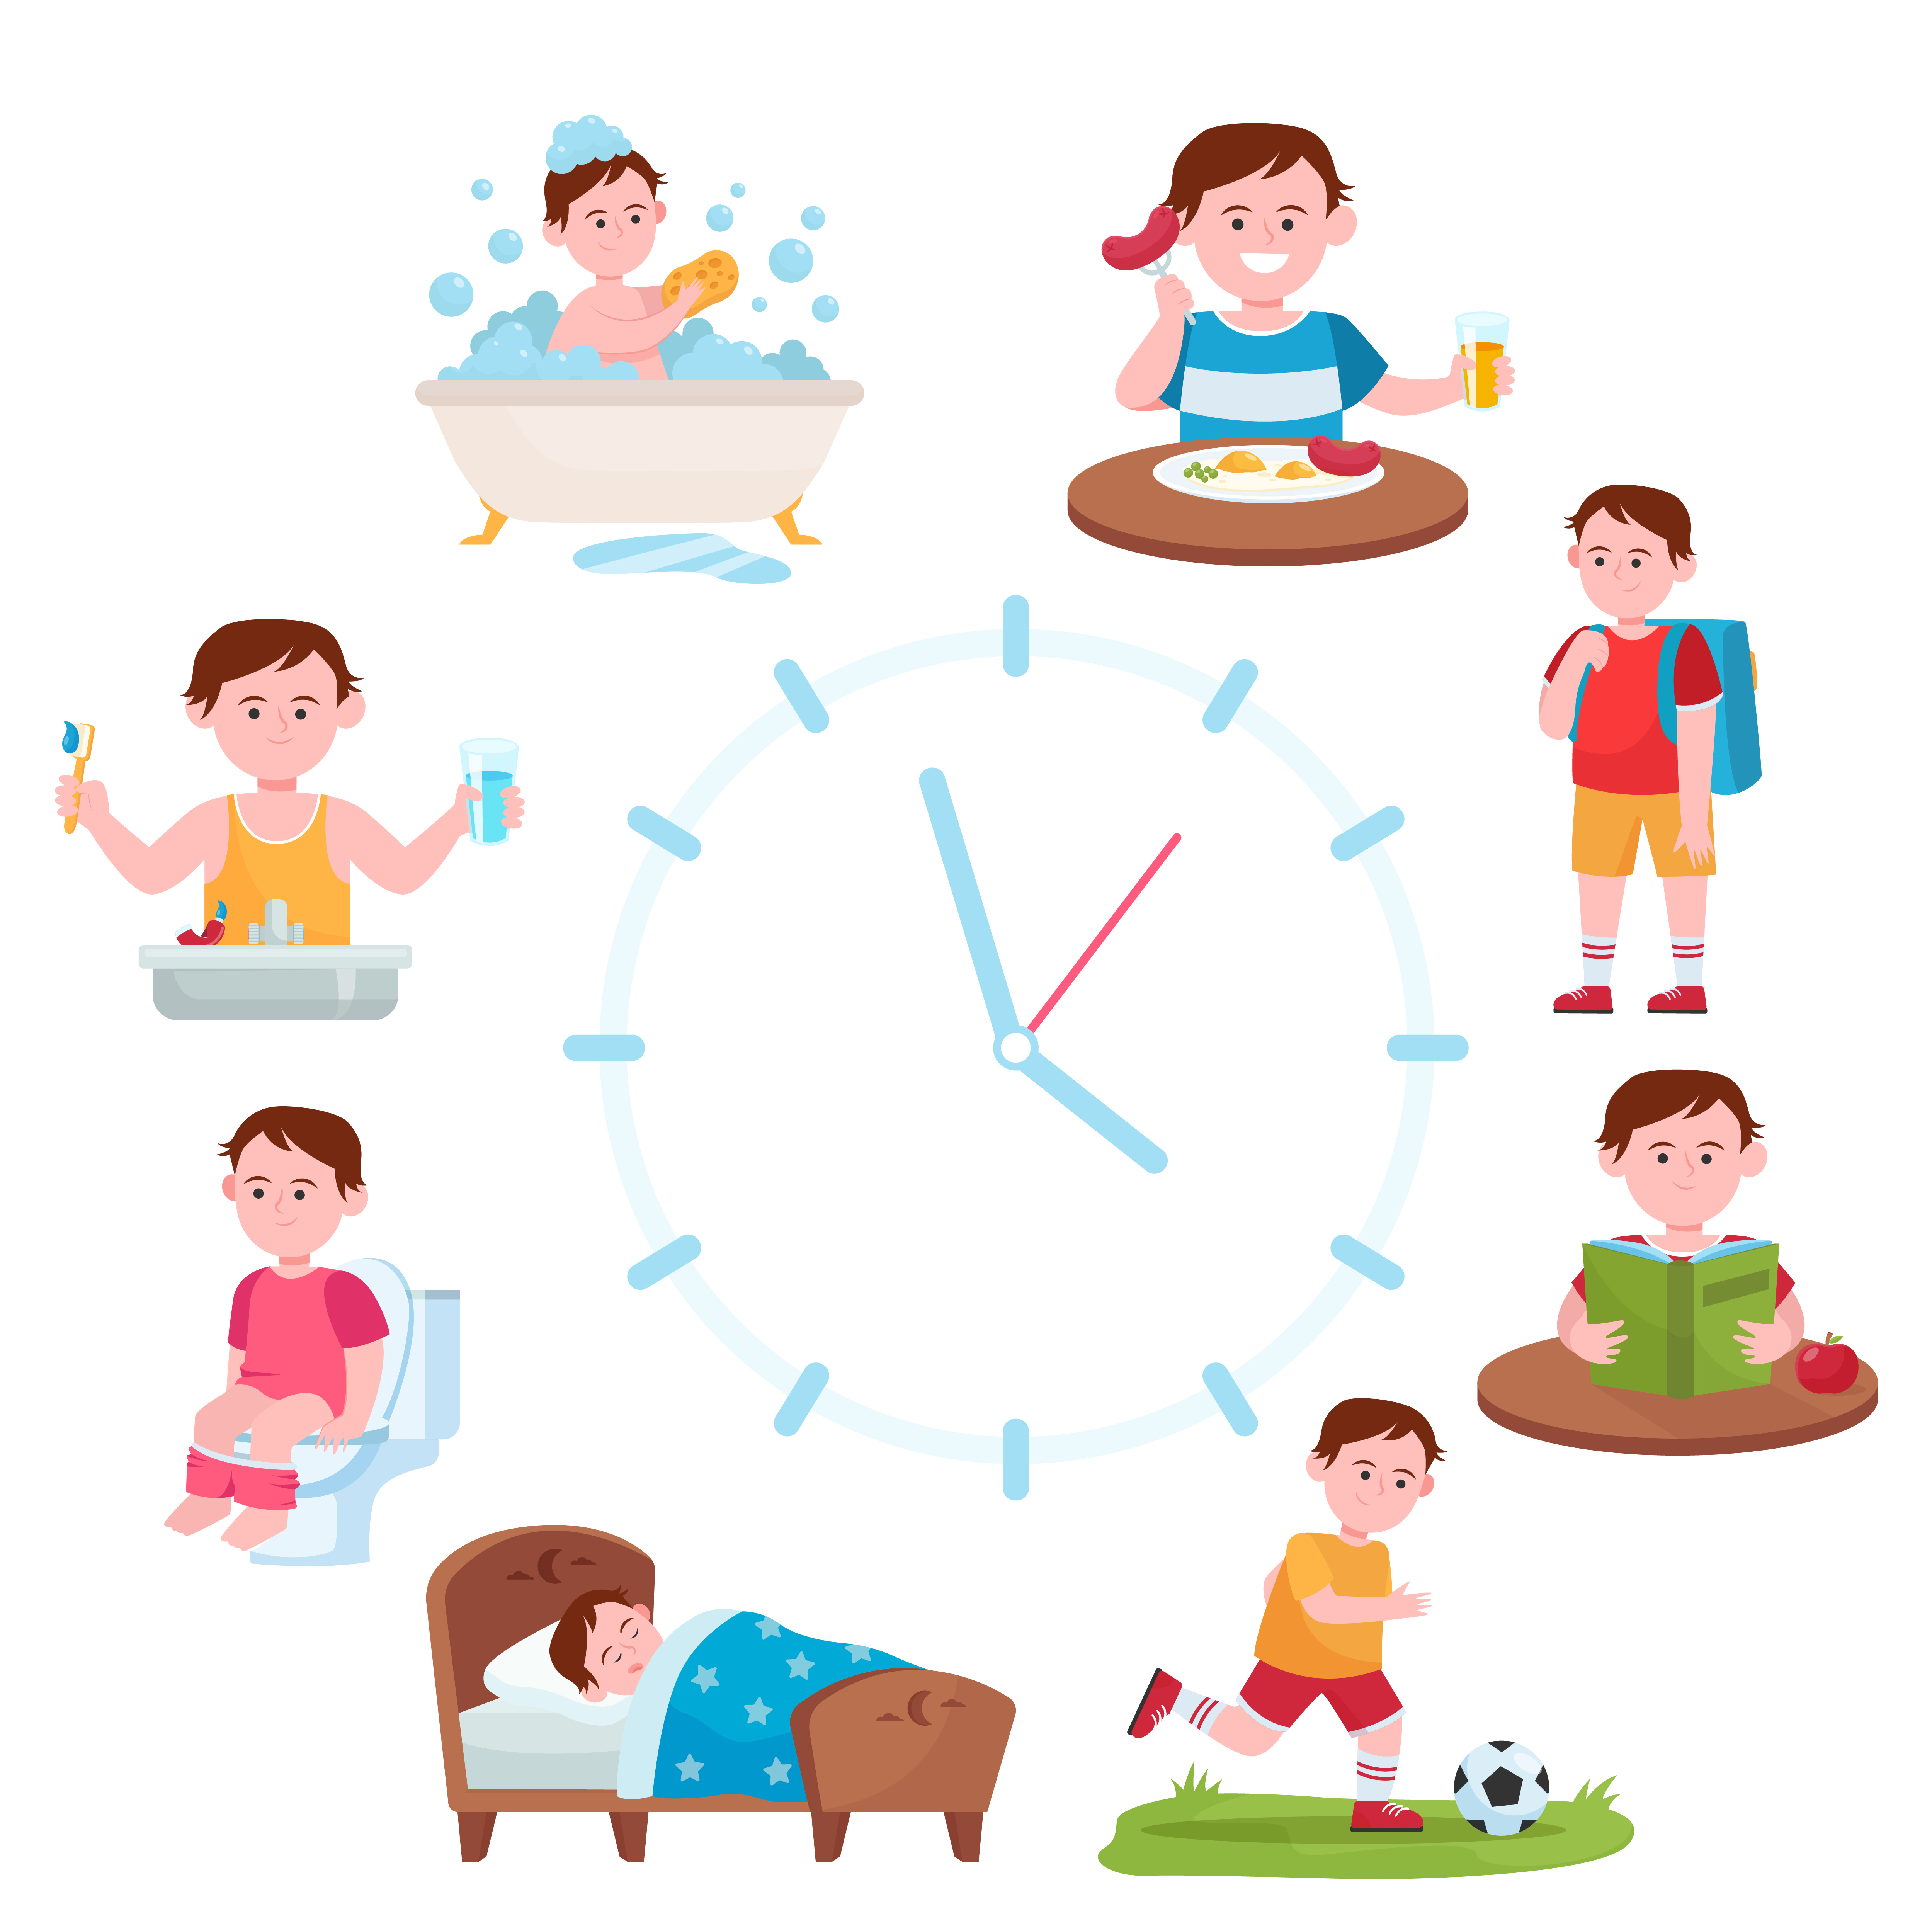
🇫🇷 Présent de l’indicatif
🇩🇪 Präsens
🇮🇹 Presente indicativo
🇪🇸 Presente de indicativo

Slide 10

Принцип 2:
Учителят обръща внимание на различията между учениците.

Slide 11
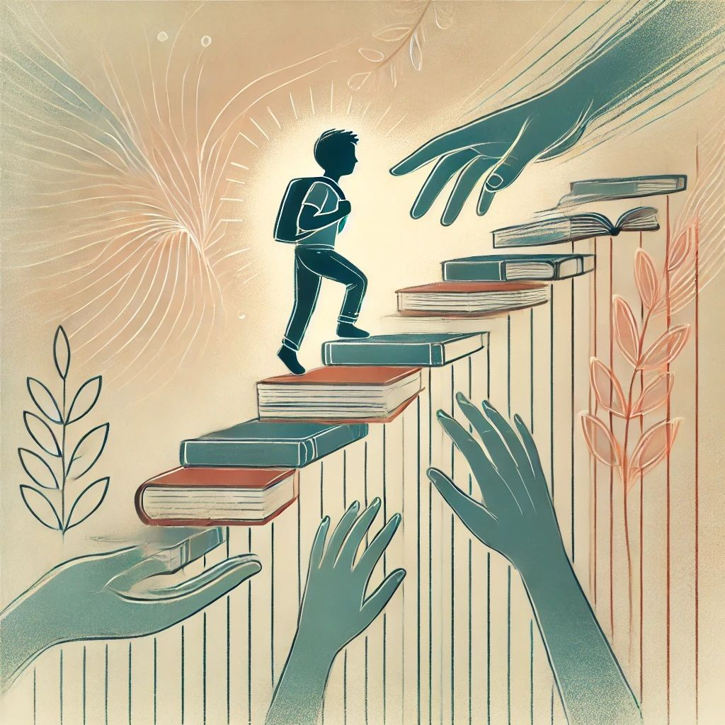
Принцип 3:
Учителят адаптира съдържанието, процеса и продукта.

Slide 12

Принцип 4:
Всички ученици участват в смислена и уважителна работа.

Slide 13

Принцип 5:
Ученикът е активен участник в собственото си учене.

Slide 14
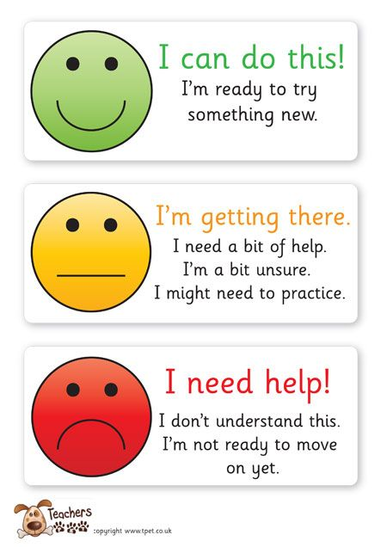
Принцип 6:
Оценяването и преподаването са взаимно свързани.

Slide 15


Slide 16

Учебно съдържание (Content)

Slide 17

Процес на учене (Process)

Slide 18

Демонстриране на усвоеното знание (Product)

Slide 19
Готовност (Readiness)

Slide 20
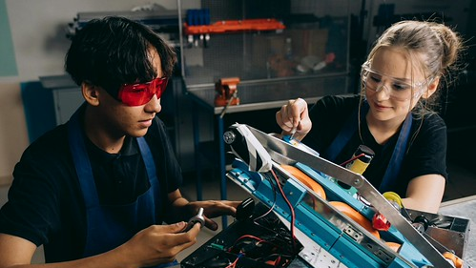
Интерес (Interest)

Slide 21

Учебен профил (Learning profile)

Slide 22

Какви въпроси и емоции предизвиква у Вас казаното до момента?

Slide 23

Нов подход да мислим за ученето

Slide 24
„Прегледът на релевантната литература показва, че диференцираното обучение има положителен ефект върху повишаването на академичните постижения на учениците в различни дисциплини… Suprayogi et al. (2024) посочват, че диференцираното обучение има статистически значим положителен ефект върху постиженията по природни науки на учениците в началното училище.“
Kara et al. (2025)

Slide 25
„Учениците с високи постижения, обучавани чрез диференцирана учебна програма… демонстрират значително по-високи резултати на следтеста в сравнение с учениците, обучавани чрез традиционно обучение на целия клас.“
Tieso (2005)

Slide 26
„Учениците със затруднения в ученето са получили по-големи ползи от диференцирана и интензивна подкрепа в сравнение с общата популация… диференцираното обучение последователно води до положителни резултати в широк кръг от целеви групи.“
McQuarrie, McRae & Stack-Cutler (2008)

Slide 27

Интелигентностите са различни

Slide 28
1. Лингвистична интелигентност
(учене чрез език, думи, разказване)
Примери:
След прочетен текст учениците преразказват историята със свои думи или пишат кратко резюме.
Вместо тест с избираем отговор, учениците формулират въпроси по темата и си ги задават взаимно.
В час по чужд език учениците създават диалог или кратък текст, използвайки новата лексика.

Slide 29
2. Логико-математическа интелигентност
(учене чрез логика, модели, причинно-следствени връзки)
Примери:
Учениците подреждат информация в таблици или схеми (напр.: сравнение между две граматични структури).
Анализират правила и търсят закономерности („Кога използваме това време и защо?“).
Подреждат стъпки в логическа последователност, например процес или аргумент.
👉 Тези ученици се ангажират, когато виждат структура и логика.

Slide 30
3. Визуално-пространствена интелигентност
(учене чрез образи, визуални връзки)
Примери:
Създаване на мисловни карти или концептуални схеми.
Илюстриране на текст, сцена или понятие чрез рисунка или инфографика.
Използване на цветове, символи и визуални кодове за организиране на информацията.
👉 Подпомага ученици, които „мислят в картини“.

Slide 31
4. Телесно-кинестетична интелигентност
(учене чрез движение и действие)
Примери:
Ролеви игри, в които учениците разиграват ситуации от текста или учебното съдържание.
„Станции за учене“, при които учениците се движат между различни задачи в класната стая.
Физическо подреждане на карти, изречения или понятия.
👉 Особено ефективно за ученици, които трудно се концентрират при продължително седене.

Slide 32
5. Междуличностна интелигентност
(учене чрез взаимодействие с другите)
Примери:
Работа по двойки или малки групи с ясно разпределени роли.
Дискусии, в които учениците аргументират мнение и слушат чужда гледна точка.
Съвместни проекти, които изискват договаряне и сътрудничество.
👉 Тези ученици учат най-добре чрез общуване.

Slide 33
6. Вътреличностна интелигентност
(учене чрез саморефлексия)
Примери:
Кратки рефлексивни задачи: „Какво разбрах днес?“ или „Кое ми беше трудно?“
Лични цели за учене, поставени в началото на урока.
Самооценка след задача или проект.
👉 Подпомага развиването на осъзнато и саморегулирано учене.

Slide 34

Хората учат най-добре при умерено предизвикателство
Notes:
Запаметяване или разбиране

Slide 35



Slide 36

Умът има нужда от смисъл

Slide 37
Кои идеи за диференцираната класна стая са близки до Вашия начин на мислене и работа и кои отхвърляте като неприложими?

Slide 38
ОТ ТЕОРИЯТА КЪМ ПРАКТИКАТА: ДИФЕРЕНЦИРАНЕ НА СЪДЪРЖАНИЕТО, ПРОЦЕСА И ПРОДУКТА

Slide 39
Диференцирането като система
СЪДЪРЖАНИЕ
• Какво се учи
• Ниво на сложност
• Ключови концепции
ПРОЦЕС
• Как се работи
• Когнитивно натоварване
• Структура и автономия
ПРОДУКТ
• Как се демонстрира знанието
• Формати
• Общи критерии

Slide 40
Диференциране на съдържанието
Съществено:
• Принципи
• Концепции
• Разбиране
Поддържащо:
• Примери
• Детайли
• Илюстрации

Slide 41
Диференциране на съдържанието
Ниво на абстракция
Темпо
Начин на достигане

Slide 42
Какво е необходимо на този ученик в този момент,
за да се приближи до учебната цел?

Slide 43
Избягваме:
• Разводняване на съдържанието
Осигуряваме:
• Достъп до същественото
• Високо когнитивно ниво
• Подкрепа при нужда
Подкрепа и предизвикателство

Slide 44

„Покриване на материал“

Slide 45
Диференциране на учебния процес
Структура
• Ясни стъпки
• Моделиране
• Насочена практика
Автономия
• Избор
• Самостоятелност
• Саморегулация
Групиране
• Гъвкави групи
• Целево сътрудничество

Slide 46
Без запълване на време
Уважителни задачи
Всички ученици работят със:
• Значими идеи
• Истински проблеми
• Интелектуална дълбочина

Slide 47
Диференциране на „продукта“
Писмен формат
Есе
Структуриран отговор
Устен формат
Презентация
Аргументирана позиция
Визуален/приложен
Концептуална карта
Анализ на казус

Slide 48
Не предпочитан формат
Оценяваме:
• Разбиране
• Точност
• Дълбочина на мислене
Общи критерии → Различни формати

Slide 49

Подкрепа ≠ Ниски очаквания
Развитието се случва, когато:
• Има високо когнитивно ниво
• Има адекватна подкрепа

Slide 50
диференциране = откликване на учениците

Slide 51

Оценяване в диференцираната класна стая
Notes:
Оценяването е често източник на тревога
Страх от загуба на справедливост
Страх от размиване на стандарти

Slide 52

Преосмисляне на целта на оценяването

Slide 53
Диагностично оценяване
Разбиране на изходното ниво
Идентифициране на пропуски и силни страни
Кратки въпроси, задачи, дискусии

Slide 54

Формиращо оценяване
Непрекъснат процес в хода на урока
Наблюдение на стратегии и грешки
Оценяването е самото преподаване

Slide 55
Справедливост ≠ Еднаквост
Стандартите остават общи
Различни пътища към тях
Равенство на възможностите

Slide 56
Професионална преценка
Интерпретиране на данни
Информирани решения
Корекция на преподаването

Slide 57

Не перфектност. Отзивчивост.

Slide 58
Рефлексия
Какво проработи?
Кой напредна и защо?
Кой има нужда от подкрепа?

Slide 59
Прозрачност
Учениците разбират критериите
Ясна обратна връзка
Обяснена диференциация

Slide 60
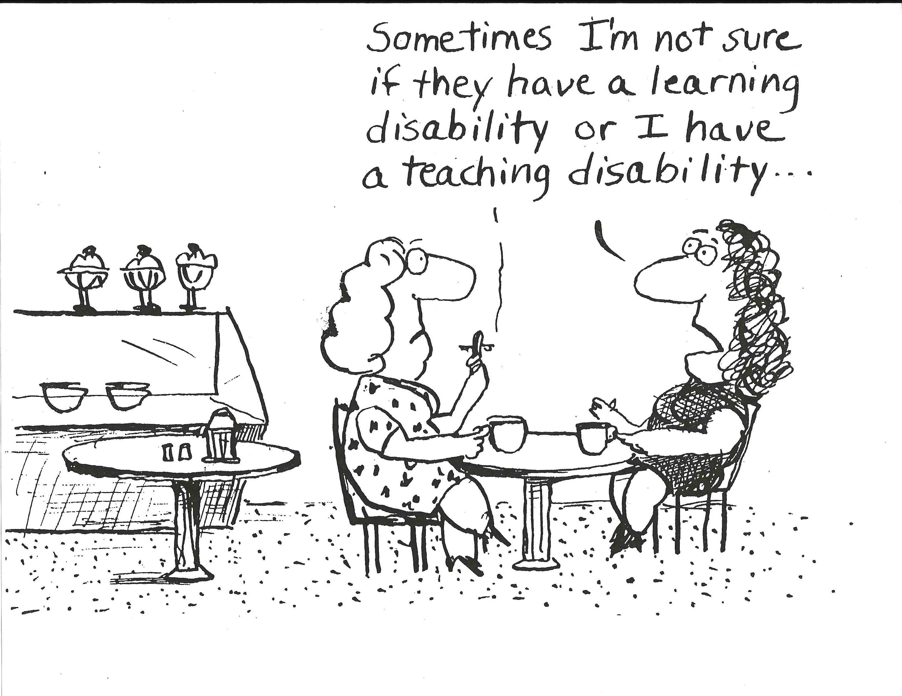
Notes:
Оценяването е често източник на тревога
Страх от загуба на справедливост
Страх от размиване на стандарти

Slide 61
Устойчивост
Да може да се поддържа
Смисъл, а не претоварване
Поетапно развитие

Slide 62
Управление на класната стая
Предвидима структура
Гъвкавост вътре в рутините
Ясни очаквания

Slide 63

Пътят напред без „прегаряне“
Малки промени
Стратегическо наблюдение
Целенасочен избор

Slide 64

Сътрудничество
Споделяне на ресурси
Обсъждане на ученическа работа
Колективна практика

Slide 65

Дългосрочна перспектива
Не програма, а позиция
Постепенно развитие
Устойчивост чрез рефлексия

Slide 66
Финално размишление
Водено практическо упражнение (5 – 10 минути):
Преосмисляне на един урок чрез диференциация

Slide 67


